Slide 1

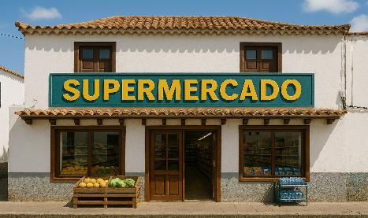
Compramos MÁS
IMAGEN
en el supermercado
Vocabulario núcleo MÁS

Slide 2
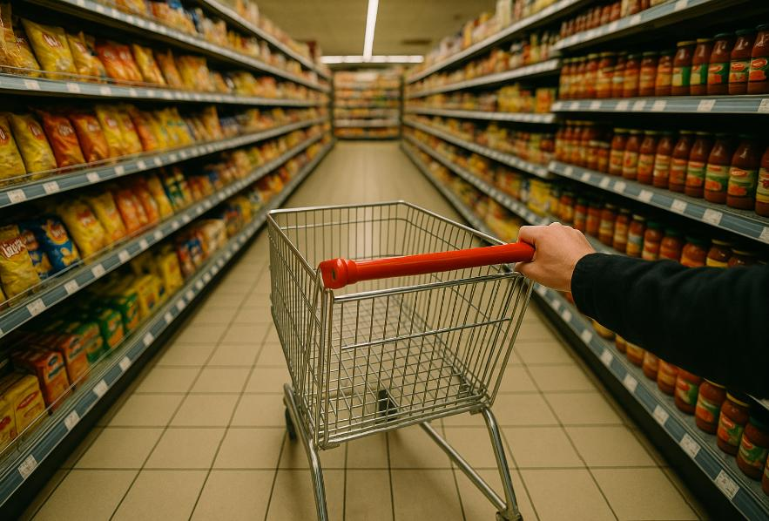
Siempre hay que comprar MÁS productos.

Slide 3
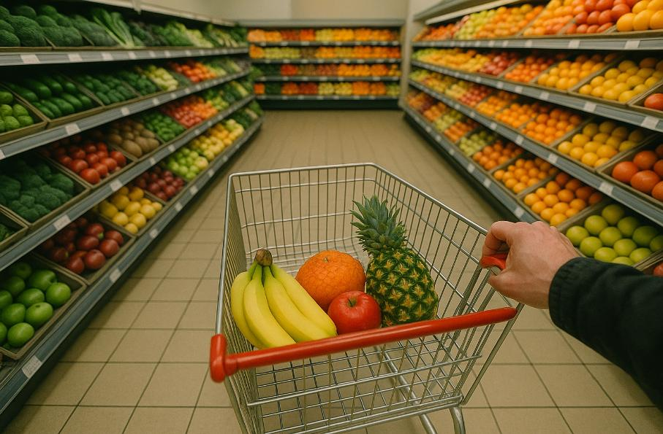
Queremos MÁS fruta.

Slide 4
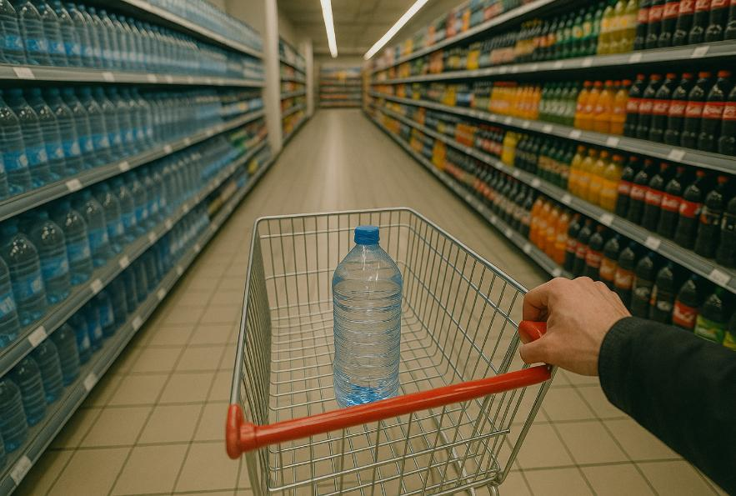
Necesitamos MÁS agua.

Slide 5
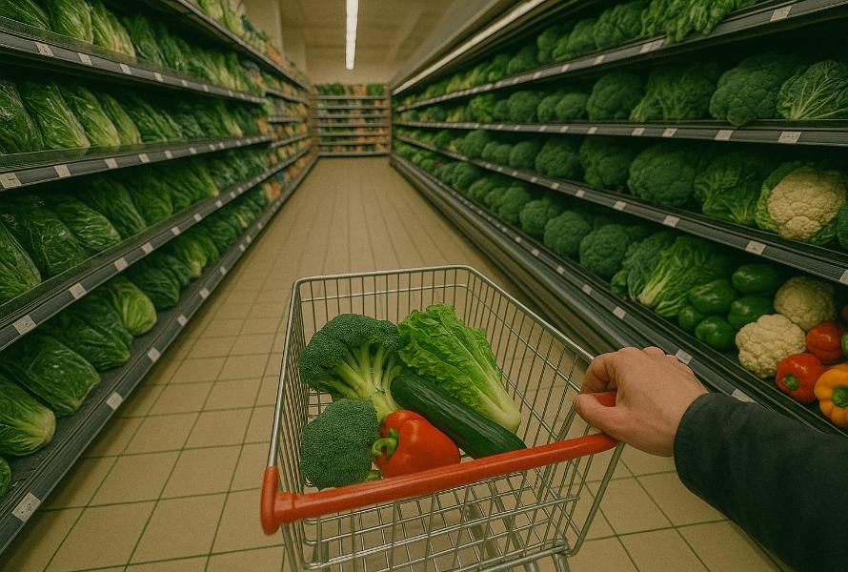
Cogemos MÁS verdura.

Slide 6
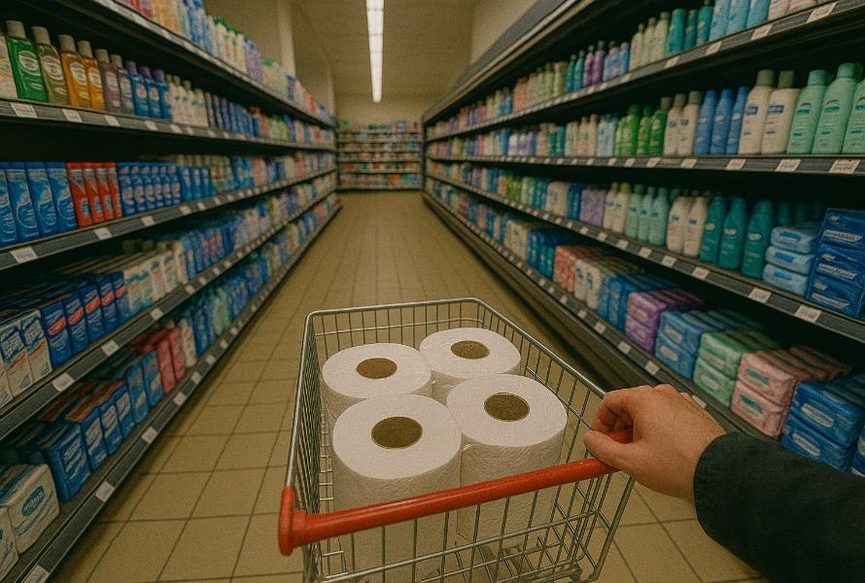
Nos hace falta MÁS papel higiénico.

Slide 7
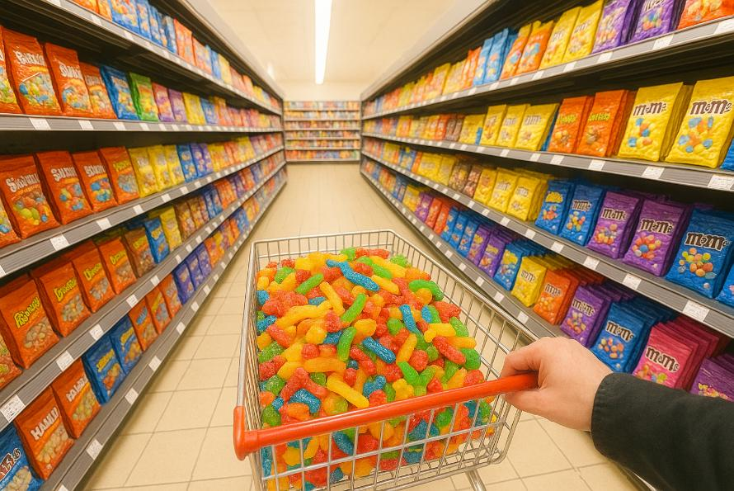
Nos apetece MÁS golosinas.

Slide 8
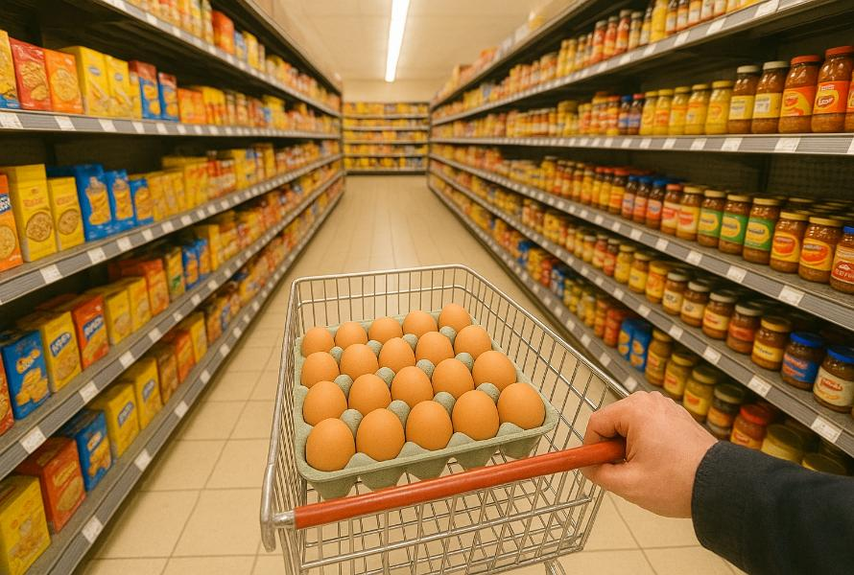
Compramos MÁS huevos.

Slide 9
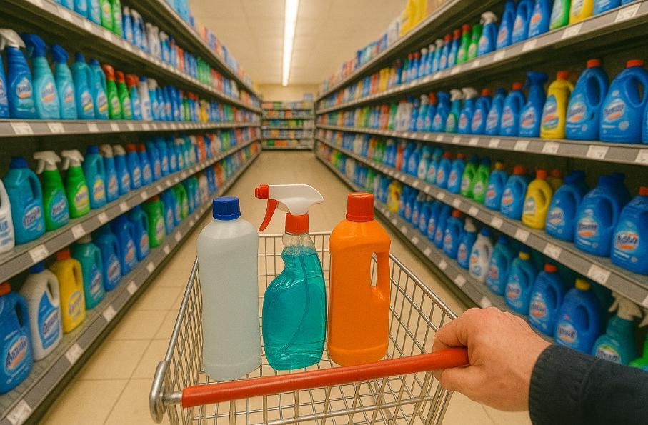
Metemos MÁS productos de limpieza.

Slide 10
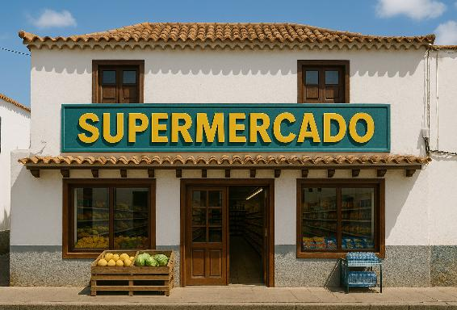
IMAGEN
Autora: Desireé María Padrón Coello

